Slide 1

Особенности проведения ГИА

Slide 2



Slide 3
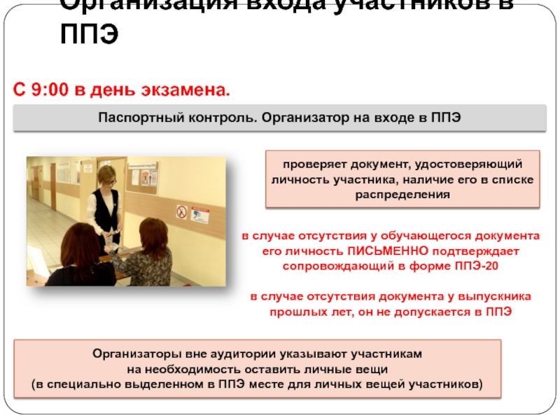

Slide 4
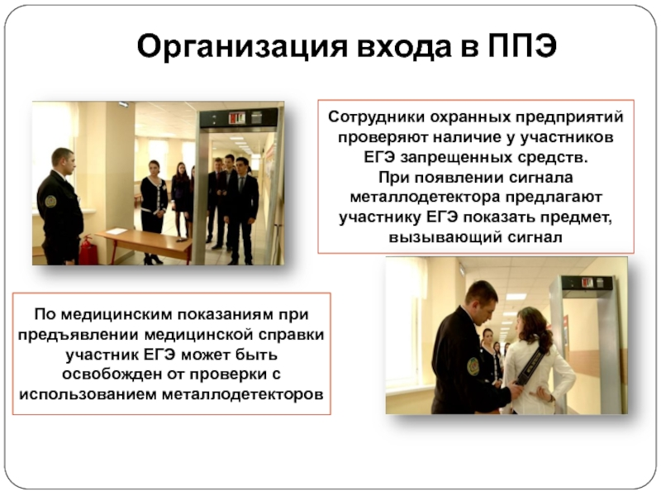

Slide 5
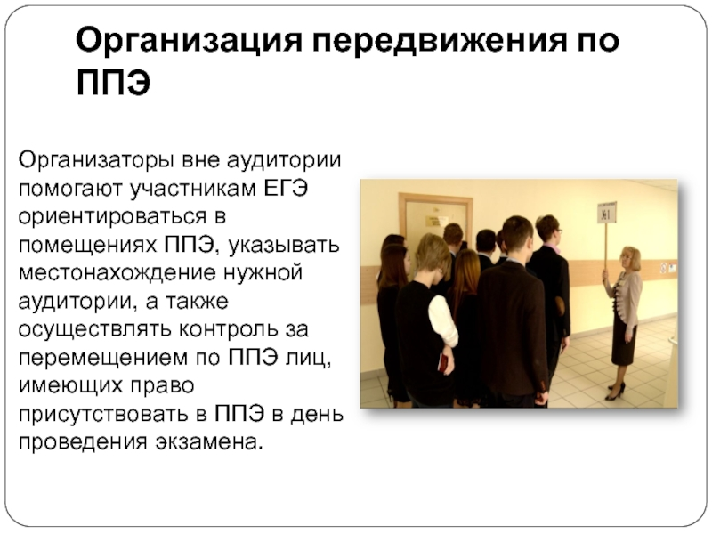

Slide 6
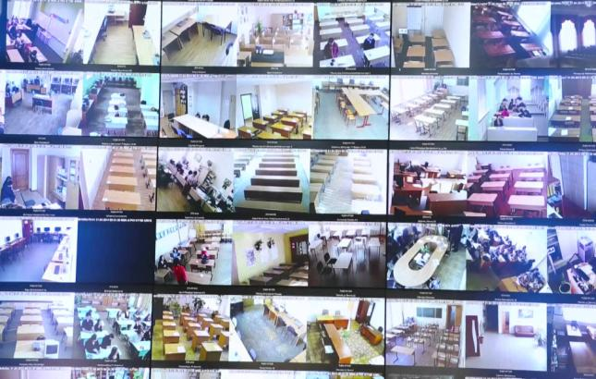
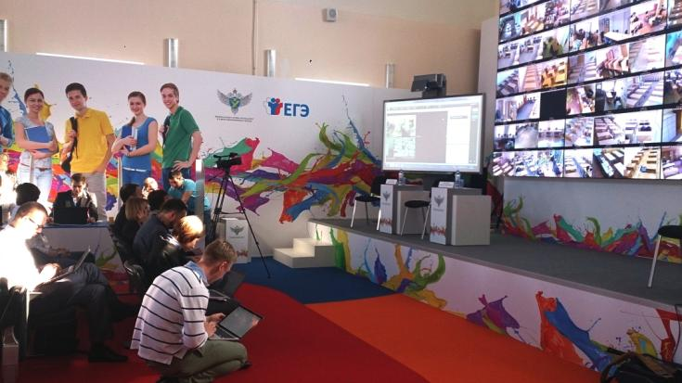
Видеонаблюдение

Slide 7
Правила и требования
Запрещено
Телефоны
Справочные материалы в любом виде
Разговоры
Проверить
Паспорт
2 черные гелевые ручки (шариковые не брать)

Slide 8
По опыту прошлых лет
Участникам ЕГЭ
Не употреблять седативные препараты.
Иметь прописанные лекарства, предупредить организатора.
Справку о наличии металлических имплантатов (приборов) предъявлять до прохождения рамки!!! Не рисковать здоровьем.
Металлические аксессуары.
Одеваться по погоде.
Вода в кулерах в коридорах.
Работать до последнего, не паниковать в конце.
Родителям
Дать всю контактную информацию (телефоны) классному руководителю.
Проинформировать классного руководителя о состоянии ребенка в день экзамена (при необходимости)

Slide 9

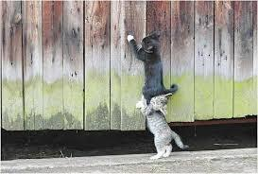
Как поддержать ребенка

Slide 10
Чтобы поддержать ребёнка, необходимо:
Опираться на сильные стороны ребёнка;
Избегать подчеркивания промахов ребёнка;
Проявлять веру в ребёнка, сочувствие к нему, уверенность в его силах;
Создать дома обстановку дружелюбия и уважения, уметь и хотеть демонстрировать любовь и уважение к ребёнку;
Будьте одновременно тверды и добры, но не выступайте в роли судьи;
Поддерживайте своего ребёнка, демонстрируйте, что понимаете его переживания.

Slide 11


